Slide 1
생성자 (Constructor)

Slide 2
목차
생성자란?
생성자의 특징
객체의 생성 과정
생성자의 작성 방법
생성자의 형태
생성자와 메소드 오버로딩

Slide 3
생성자란?
객체의 초기화를 목적으로 사용되는 메소드이며, 객체의 생성 시 자동으로 호출되어 실행되는 메소드
객체를 생성할 때, 각각의 객체가 서로 다른 형태를 가지고 생성할 수 있는 방법을 제공

Slide 4
생성자의 특징
메소드
클래스의 이름과 동일한 이름을 갖는 메소드
리턴값의 타입이 없는 메소드
생성자를 선언하지 않으면 컴파일러 수준에서 디폴트 생성자를 제공
디폴트 생성자 : 생성자의 매개변수가 없고, 실행코드가 없는 메소드
생성자는 객체의 생성 시 자동으로 호출되어 실행되며, 클래스의 레퍼런스 변수를 사용하여 명시적인 호출이 불가능

Slide 5
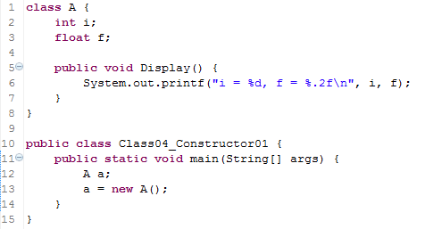
객체의 생성 과정
클래스 파일의 메모리 적재
클래스의 멤버필드가 메모리 로딩
생성자 호출
생성된 참조 값 리턴

Slide 6
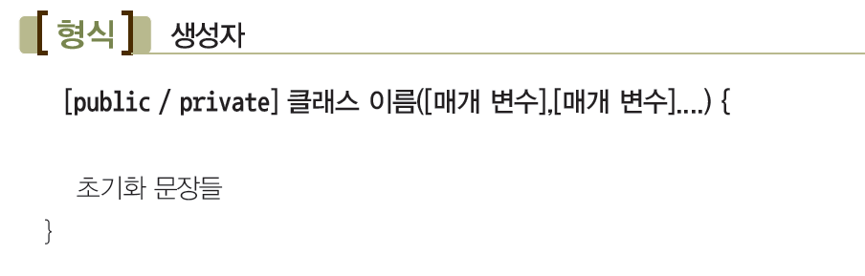
생성자 작성 방법

Slide 7
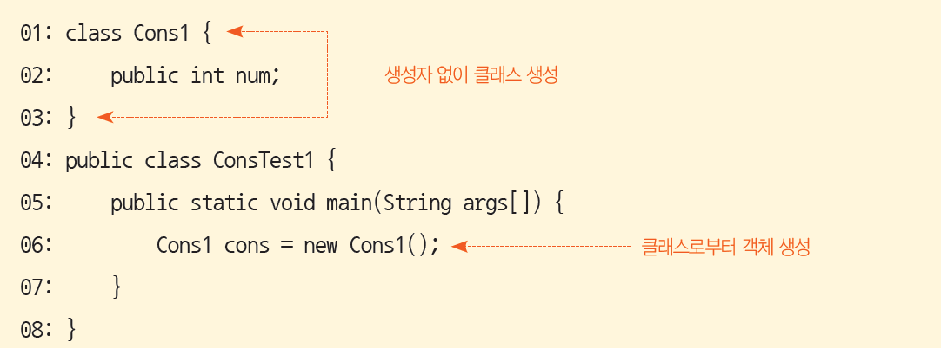
생성자의 형태 (1/3)
생성자가 없는 경우

Slide 8
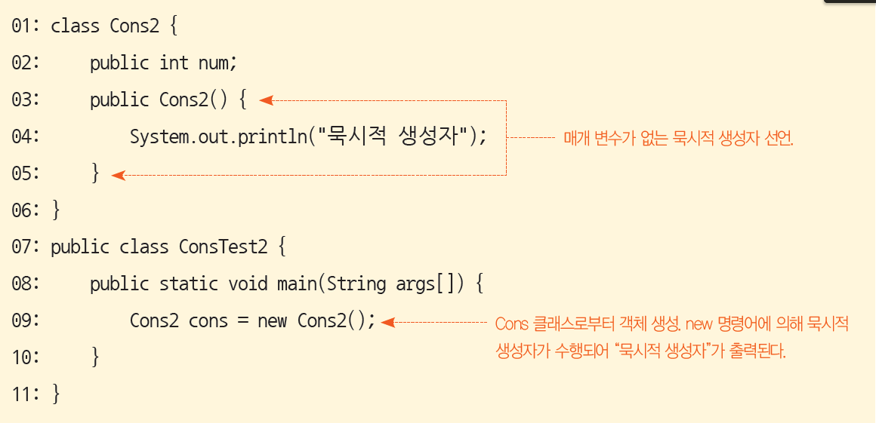
생성자의 형태 (2/3)
디폴트 생성자를 지정하는 경우

Slide 9
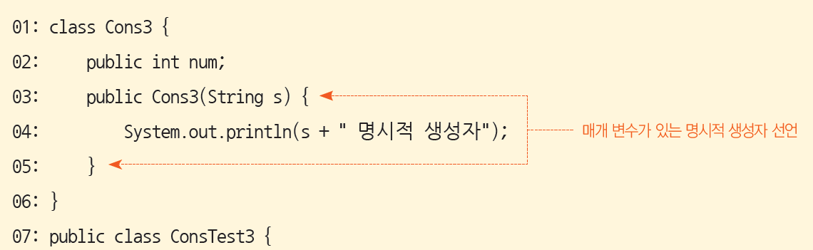
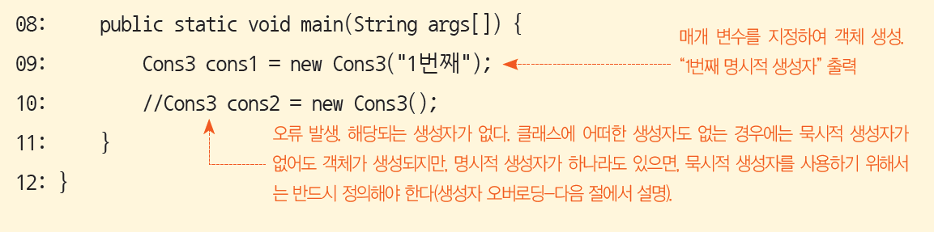
생성자의 형태 (3/3)
명시적으로 생성자를 지정하여 사용하는 경우

Slide 10
생성자와 메소드 오버로딩 (1/7)
생성자는 메소드이므로, 메소드 오버로딩을 적용할 수 있습니다.
하나의 클래스에 여러 개의 생성자를 선언하는 문법
생성자 오버로딩
생성자 매개 변수의 타입이나 개수, 순서가 달라야 한다

Slide 11
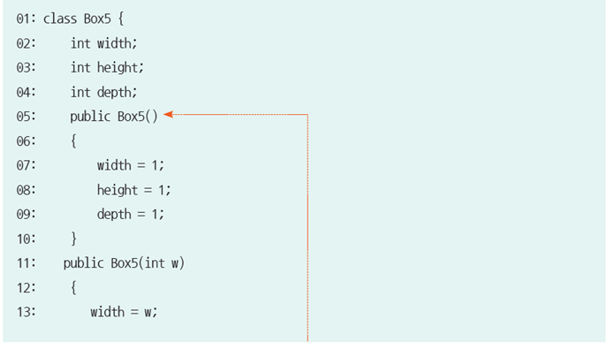
생성자와 메소드 오버로딩 (2/7)

Slide 12
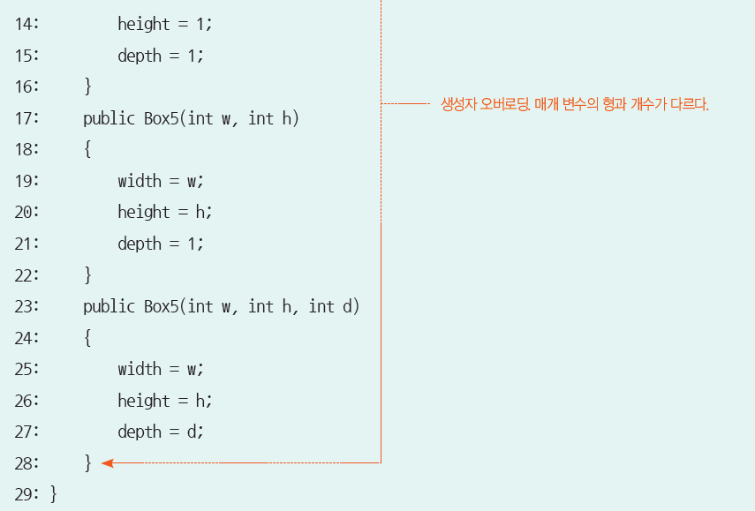
생성자와 메소드 오버로딩 (3/7)

Slide 13
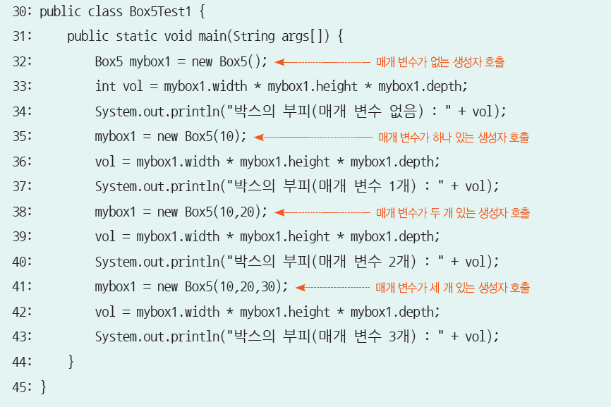
생성자와 메소드 오버로딩 (4/7)

Slide 14
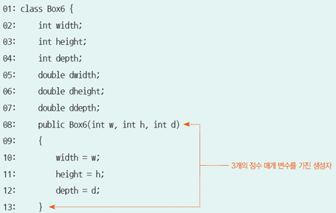
생성자와 메소드 오버로딩 (5/7)

Slide 15
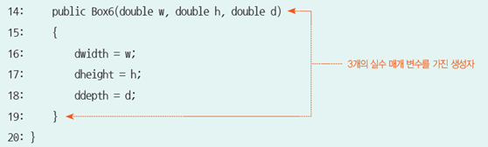
생성자와 메소드 오버로딩 (6/7)

Slide 16
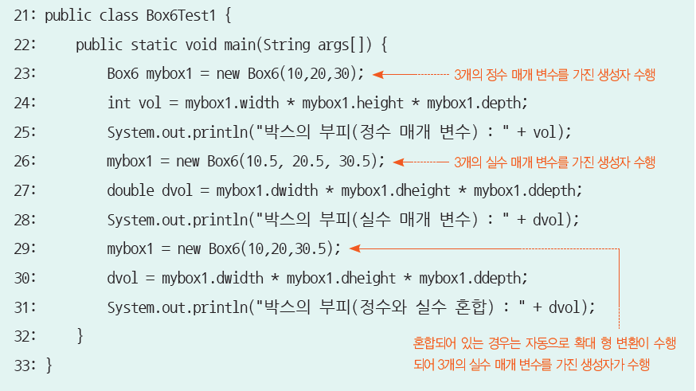
생성자와 메소드 오버로딩 (7/7)

